Slide 1

Vuorovaikutus ja yhteistyö perheiden kanssa varhaiskasvatuksessa
Harjoituksia

Slide 2

Harjoitus 1
Harjoitus 1
Aamun tuontitilanne – kiireinen isä
Tavoite: Harjoitella intensiivistä vuorovaikutusta ja lapsen tukemista kiireisessä hetkessä.
Tilannekuvaus: Isä tuo lapsen aamulla päiväkotiin kiireessä. Lapsi jää itkemään eteiseen, ja isä poistuu nopeasti sanoen: ”Hän itkee aina, kyllä se menee ohi.”
Tehtävä:
Keskustelkaa pienryhmässä: miten voisit toimia tässä tilanteessa?
Laatikaa lyhyt ”vuoropuhelu”, jossa luot rauhallisen ja turvallisen ilmapiirin.
Pohtikaa, miten vanhempaa voisi myöhemmin informoida lapsen päivästä.
Aamun tuontilanne – kiireinen vanhempi

Slide 3
Keskustelukysymykset
Miten osoittaa ymmärrystä kiireiselle vanhemmalle?
Miten tuetaan lasta erohetkessä?
Mikä on sopiva määrä yhteydenpitoa tällaisessa tilanteessa?

Slide 4

Harjoitus 2
Kasvatuskeskustelu – eriävät näkemykset
Tavoite: Harjoitella rakentavaa palautteenantoa ja ammatillista keskustelua.

Slide 5
Tilannekuvaus
Vanhempi kokee, että sinä liioittelet lapsen levottomuutta: ”Kotona hän on aivan rauhallinen – miksi täällä on ongelmia?”
Tehtävä
Keskustelukysymykset
Näytelkää tilanne kahden hengen pareissa (vanhempi ja työntekijä).
Kirjatkaa, mitä työntekijä sanoisi tilanteessa ammatillisesti.
Purkakaa tilanne ryhmässä: Miten keskustelu säilyy rakentavana?
Miten tuoda esiin havaintoja ilman arvostelua?
Miten rakentaa yhteistä ymmärrystä lapsen tarpeista?

Slide 6

Harjoitus 3
Vanhemman huoli lapsen kaverisuhteista
Large image
Tavoite: Harjoitella empaattista kuuntelemista ja huolen kohtaamista.

Slide 7
Tilannekuvaus
Vanhempi kertoo huolensa: ”Lapseni sanoo, ettei kukaan leiki hänen kanssaan.”
Tehtävä
Harjoitelkaa keskustelua, jossa työntekijä kuulee vanhemman huolen ja kertoo omat havaintonsa.
Kirjatkaa konkreettisia toimenpiteitä, joilla lapsen sosiaalista osallisuutta voi tukea.
Keskustelukysymykset
Miten osoittaa kuuntelemista ja ymmärrystä?
Miten viestiä vanhemmalle ilman puolustautumista?
Miten lapsen sosiaalisia taitoja voidaan tukea ryhmässä?

Slide 8
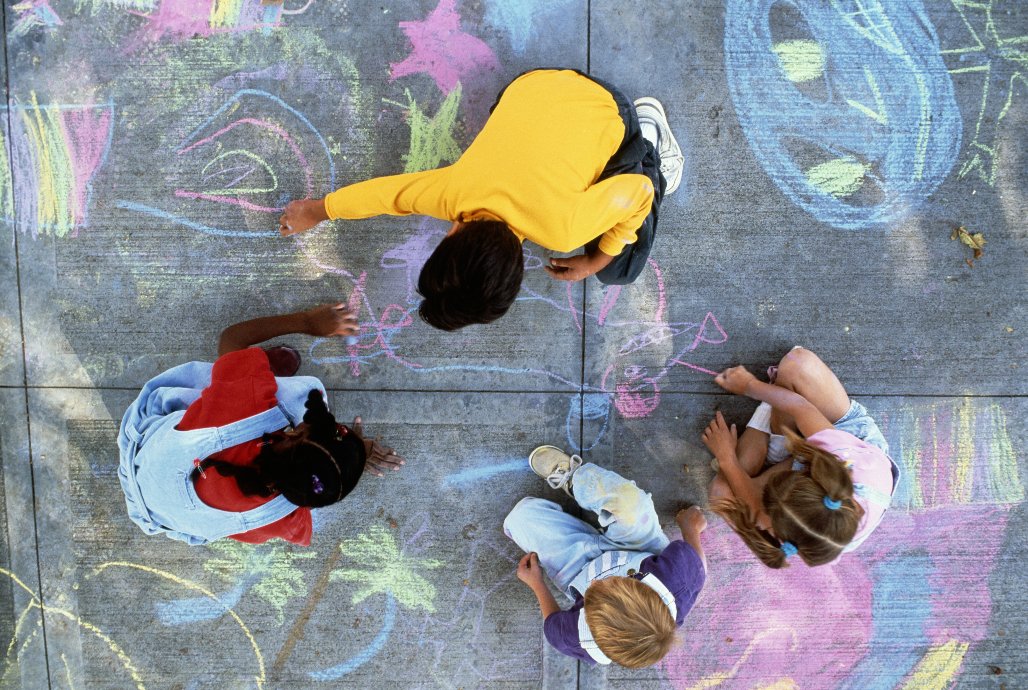
Harjoitus 4
Kulttuurisensitiivinen yhteistyö
Tavoite: Kehittää taitoa toimia kunnioittavasti eritaustaisten perheiden kanssa.

Slide 9
Tilannekuvaus
Uusi perhe on muuttanut Suomeen, eikä vanhemmille ole vahvaa suomen kielen taitoa. He eivät ole osallistu yhteisiin tapahtumiin, ja yhteys henkilökuntaan on vähäinen.
Tehtävä:
Miten varhaiskasvatus voisi vahvistaa yhteistyötä tämän perheen kanssa?
Millaisia viestintäkeinoja voisi käyttää? (kuvat, tulkkaus, sovellukset)
Miten varmistetaan, että perhe tuntee olonsa tervetulleeksi?
Keskustelukysymykset
Miten kunnioittaa perheen kulttuuria ja tapoja?
Mitä esteitä osallisuudelle voi olla ja miten niitä voi purkaa?

Slide 10

Harjoitus 5
Digiviestintä ja tietosuoja
Tavoite: Harjoitella vastuullista toimintaa digitaalisessa viestinnässä ja tietosuojaa.

Slide 11
Tilannekuvaus
Päiväkoti julkaisee kuvan ryhmän retkeltä, mutta yhdessä kuvassa näkyy lapsi, jonka huoltaja ei ole antanut lupaa kuvien julkaisuun. Vanhempi ottaa yhteyttä närkästyneenä.
Tehtävä:
Miten toimit tilanteessa heti?
Millainen viesti lähetetään vanhemmalle?
Mitä tiimin kanssa tulisi käsitellä jatkossa?
Keskustelukysymykset
Mitä tietosuojalainsäädäntö edellyttää tällaisissa tilanteissa?
Miten säilyttää luottamus perheeseen?

Slide 12
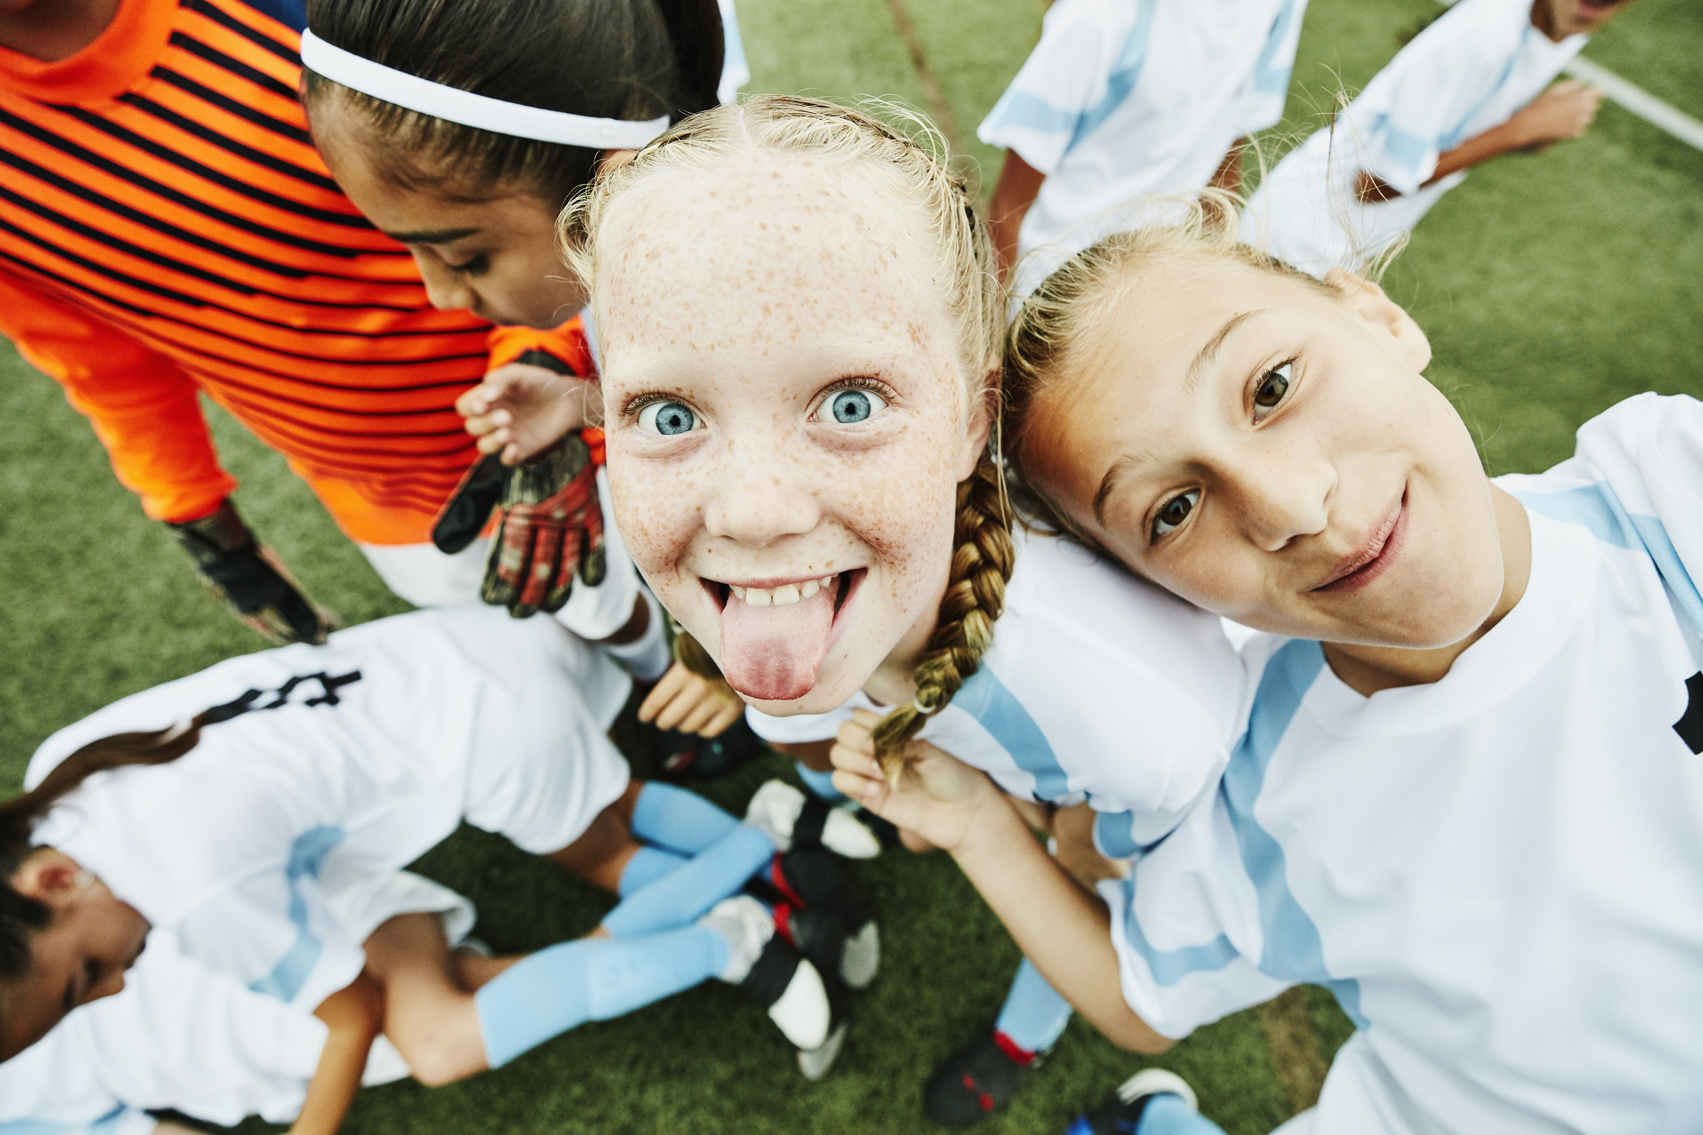
Harjoitus 6
Some-raja ja ammatillisuus
Tavoite: Tunnistaa sosiaalisen median käytön eettiset rajat varhaiskasvatuksessa.

Slide 13
Tilannekuvaus
Vanhempi ottaa kuvia päiväkodin juhlista ja julkaisee ne sosiaalisessa mediassa, vaikka kuvissa näkyy myös muita lapsia.
Tehtävä
Miten työntekijä ottaa tilanteen puheeksi vanhemman kanssa?
Laadi esimerkkiviesti, jolla voit muistuttaa yhteisistä säännöistä asiallisesti.
Pohdi, miten päiväkodissa voisi ennaltaehkäistä vastaavia tilanteita.
Keskustelukysymykset
Mitä tarkoittaa ”ammatillinen somekäyttäytyminen”?
Miten ohjeistaa vanhempia ilman syyllistämistä?

Slide 14

Mitä opit & tiedät?
Vuorovaikutuksesta ja omasta toimintatavasta?
Miten oma viestintätyyli vaikuttaa perheiden kokemukseen?

